Slide 1

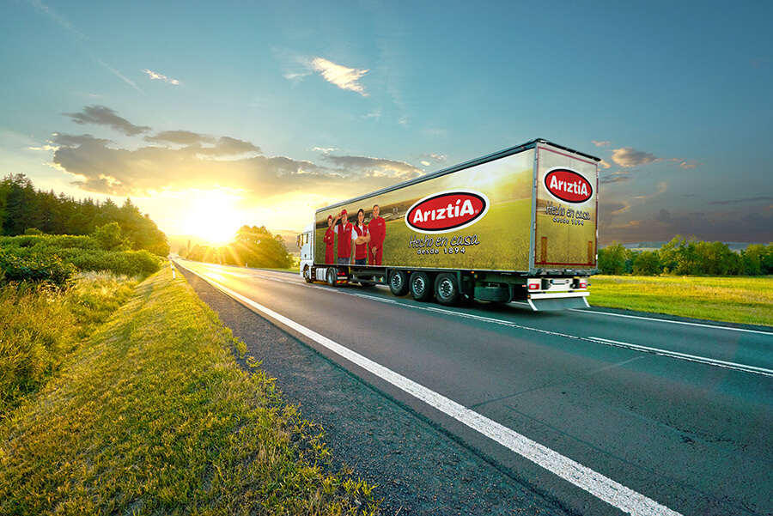


PROYECTO APT - AVICOLAPP REGISTRO DIGITAL DE CLASIFICACIÓN DE HUEVOS
Integrantes:
Arturo Rojas, David Mardones, María Morales

Slide 2


ABSTRACT
AvicolaApp es una aplicación móvil desarrollada para la empresa Ariztía, con el objetivo de digitalizar el proceso de clasificación de huevos en granjas reproductoras. Actualmente, este proceso se realiza manualmente, lo que genera errores, pérdida de datos y baja trazabilidad.
Captura de datos en tiempo real
Reportes automáticos
Mejora del control de calidad

Slide 3

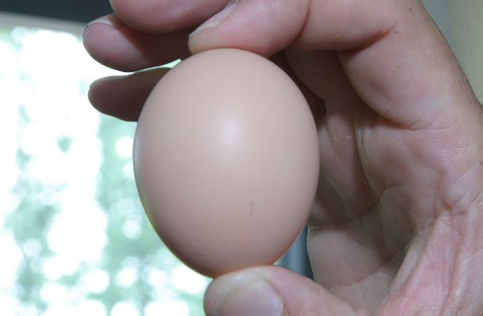
DESCRIPCIÓN DEL PROYECTO
¿Qué hace AvicolApp? Permite al pollero registrar los siguientes tipos de huevos:
Incubables (nido/piso)
Sucios (nido/piso)
Trizados (nido/piso)
Dobles (nido/piso)
Registro rápido, seguro y organizado para análisis posterior

Slide 4
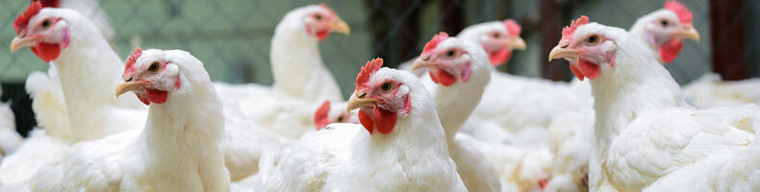
Áreas de desempeño:
Desarrollo de Aplicación Móviles
Gestión de Bases de Datos
Ingeniería de Procesos
Tecnologías de la Información
Competencias aplicadas:
Diseñar soluciones informáticas
Aplicar metodologías ágiles
Administrar bases de datos
Optimizar procesos productivos
COMPETENCIAS Y ÁREAS DE DESEMPEÑO

Slide 5

FUNDAMENTACIÓN
¿Por qué es relevante?
Mejora la eficiencia en granjas avícolas
Reduce errores humanos
Facilita la toma de decisiones con datos confiables
Aplica directamente competencias de la carrera
Impacto real en operarios, supervisores y administradores

Slide 6
INTERESES PROFESIONALES
Arturo rojas: AvicolaApp representa una oportunidad para aplicar mis conocimientos en desarrollo móvil y bases de datos, abordando una necesidad real en la industria. Este proyecto fortalece mis competencias técnicas y me prepara para futuros desafíos en el ámbito tecnológico
David Mardones: AvicolaApp representa una oportunidad para aplicar mis intereses en bases de datos, inteligencia de negocios e innovación tecnológica. Con este proyecto puedo transformar datos en información útil que apoye la toma de decisiones y mejore la eficiencia en los procesos
Maria Morales:AvicolaApp se vincula con mis intereses en análisis de datos y gestión de proyectos informáticos, ya que me permite trabajar con información real de producción, aplicar análisis para mejorar la eficiencia y apoyar la toma de decisiones. Además, al implementar Scrum, refuerzo mis competencias en planificación, coordinación y ejecución de proyectos tecnológicos

Slide 7
FACTIBILIDAD
Duración: 10 semanas
Tecnologías: Firebase, Ionic, Angular
Recursos disponibles:
Computadores personales
Trello + GitHub
Documentación online
Riesgos y mitigación:
Falta de experiencia → práctica constante
Coordinación → reuniones periódicas y uso disciplinado de herramientas

Slide 8
OBJETIVOS
Objetivo general:
Desarrollar una app móvil para registrar y analizar la clasificación de huevos en granjas avícolas
Objetivos específicos:
Diseñar interfaz intuitiva
Implementar base de datos segura
Crear dashboard con reportes visuales
Indicadores clave: cantidad por tipo, tendencias históricas, calidad

Slide 9
METODOLOGÍA
Scrum aplicado al proyecto:
Product Owner: Arturo Rojas
Scrum Master: María Morales
Dev Team: David Mardones
Usuario final: Ariztía
Etapas:
Sprint Planning
Desarrollo por sprints
Revisión y retroalimentación
Entregas incrementales

Slide 10
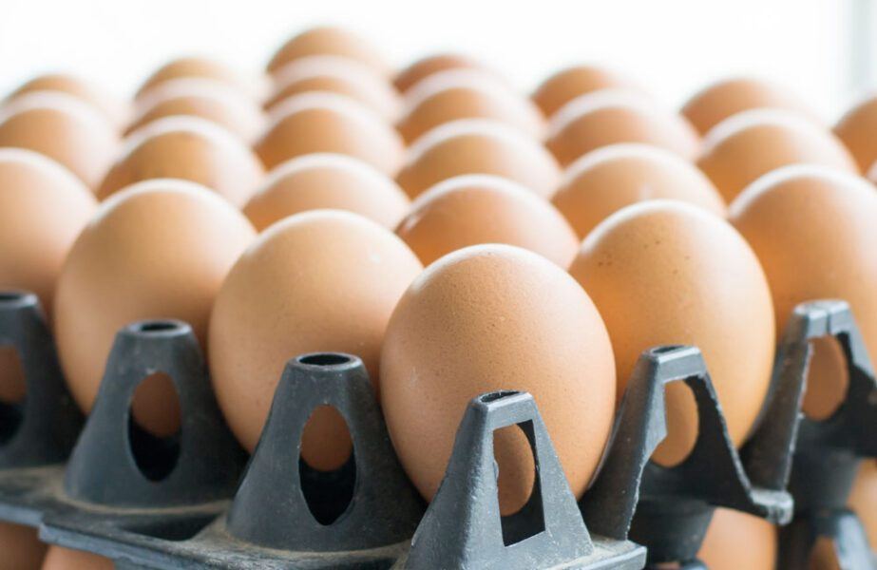
CONCLUSIONES Y REFLEXIÓN
Conclusiones individuales:
Aplicación de conocimientos reales
Fortalecimiento de habilidades técnicas y blandas
Motivación por resolver una necesidad concreta
Reflexión grupal:
“Este proyecto nos enseñó el valor del trabajo colaborativo, la adaptabilidad y el impacto de la tecnología en procesos reales.”

Slide 11
MUCHAS GRACIAS!

